Slide 1
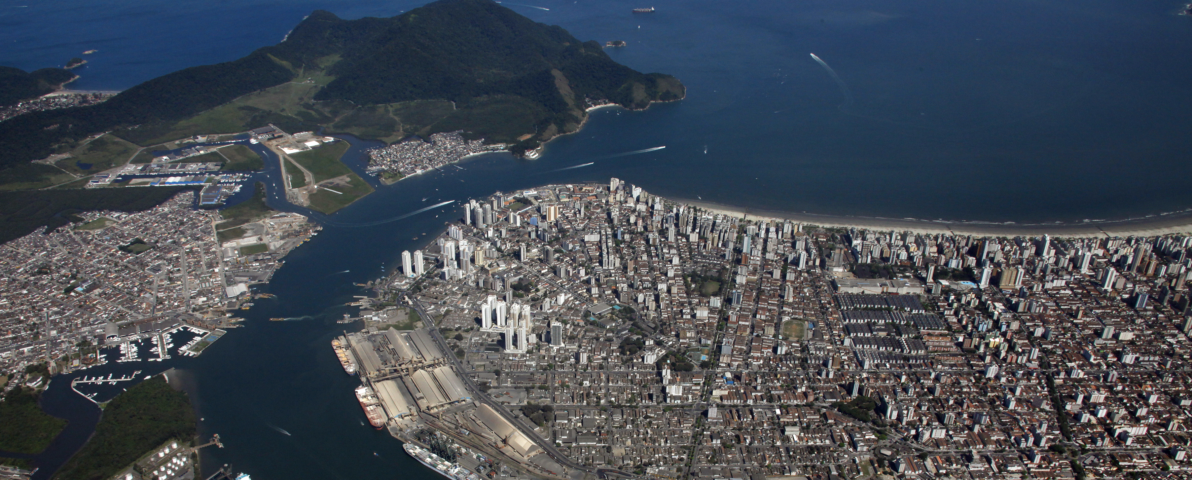

ICMC / USP - 2º Sem/22
MAI5032 - Tópicos em Pesquisa Operacional (2022)
Luiz Carlos Vendrame Júnior
Ricardo Hideki Maeshiro

Slide 2
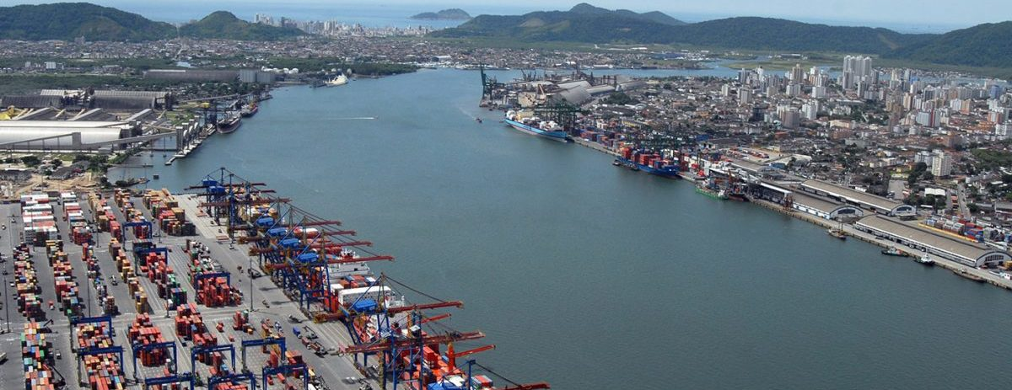

Contextualização

Slide 3
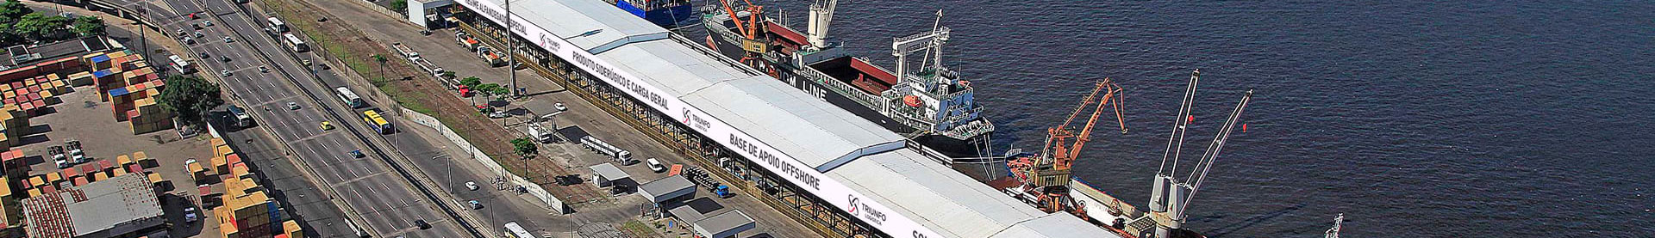
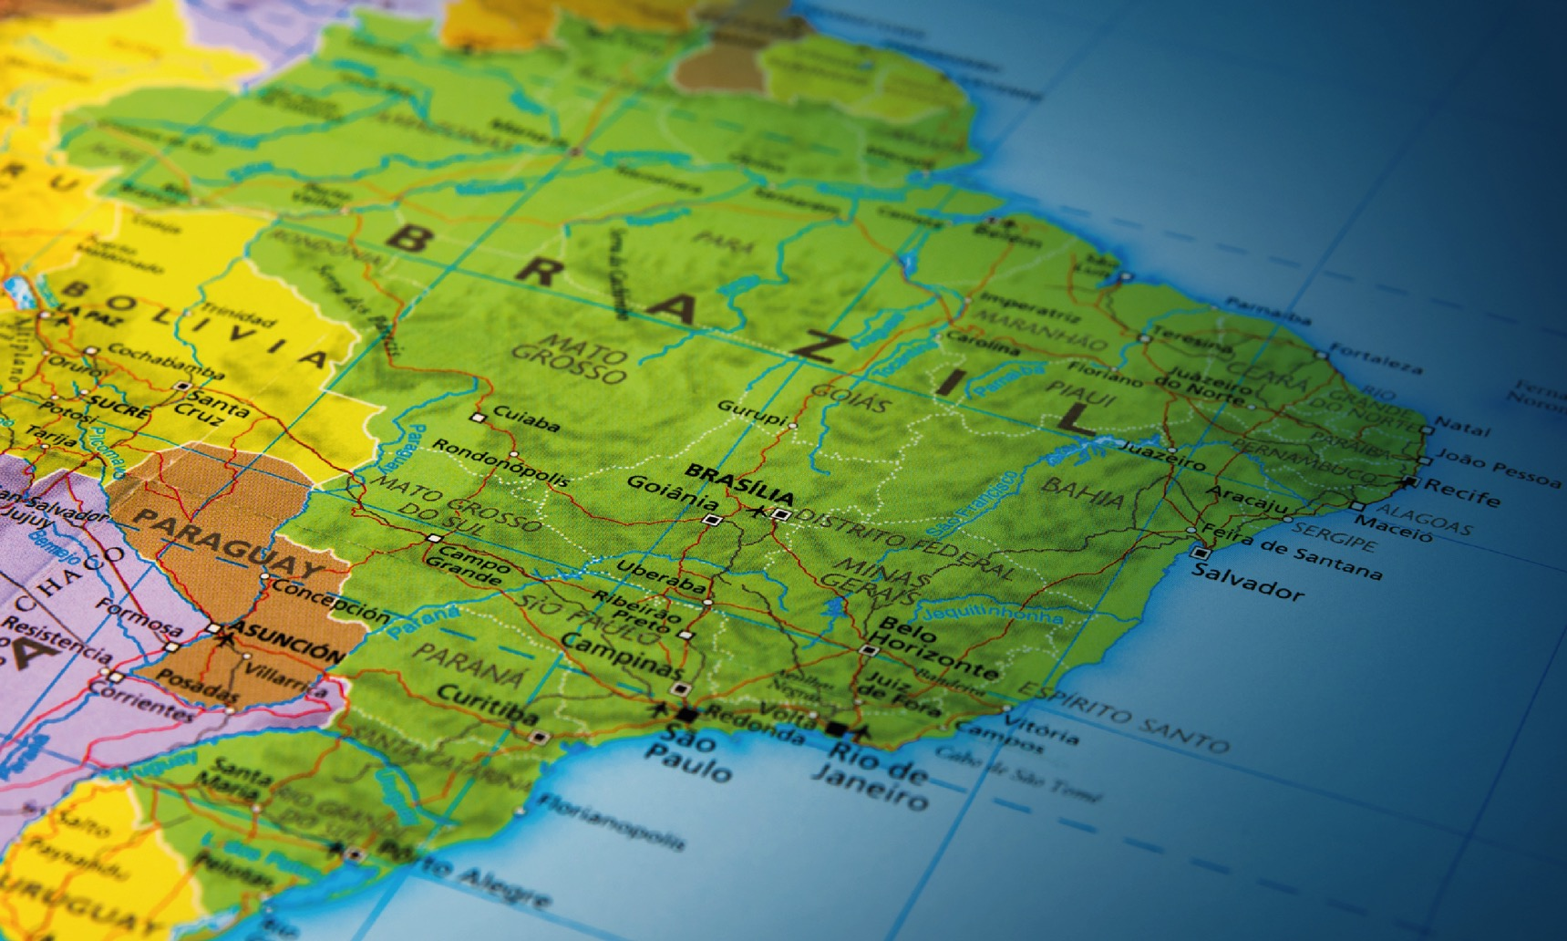
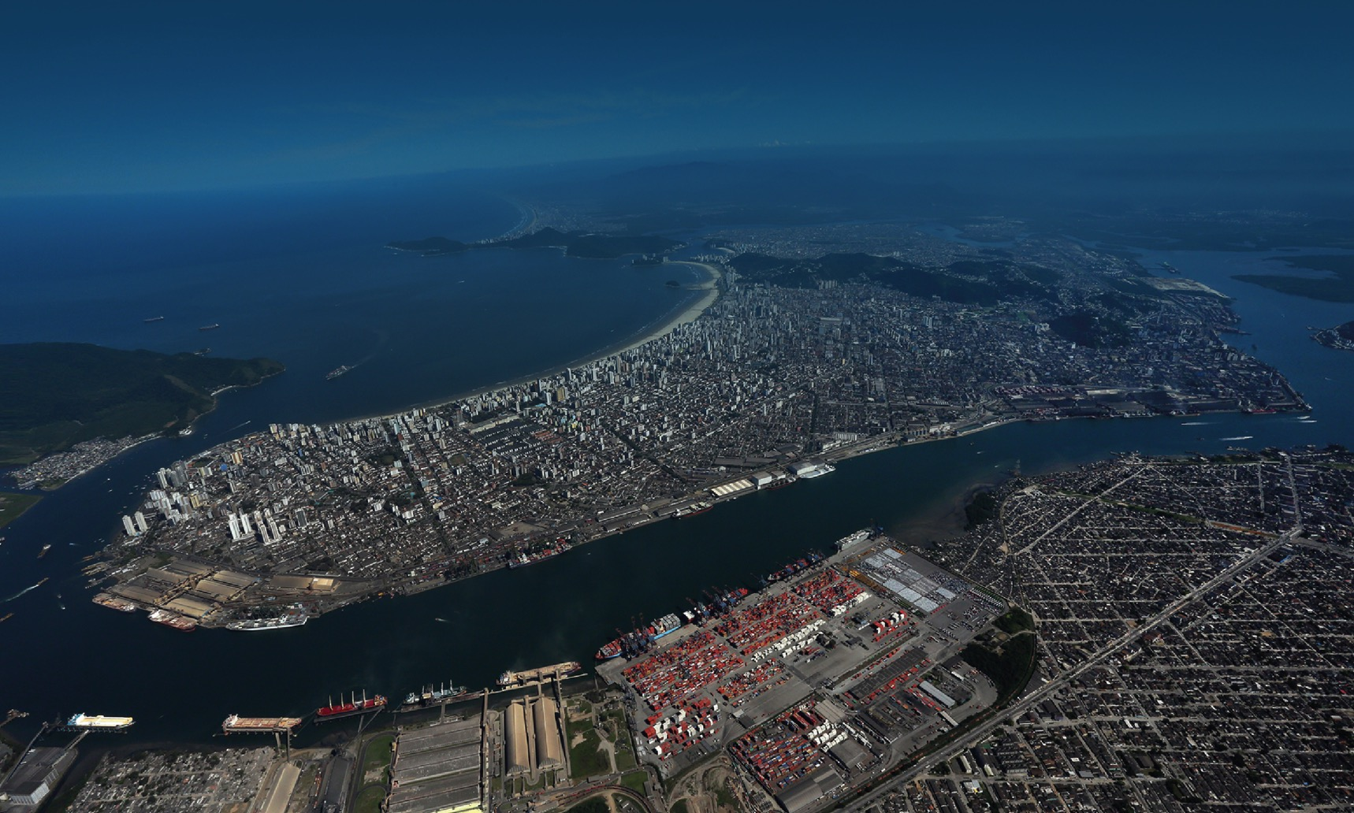







Contextualização
Contextualização do Porto de Santos
130 ANOS
27%
DAS TROCAS COMERCIAIS BRASILEIRAS
Dutovia | Ferrovia | Rodovia
US$ 135bi
147mi ton

Slide 4
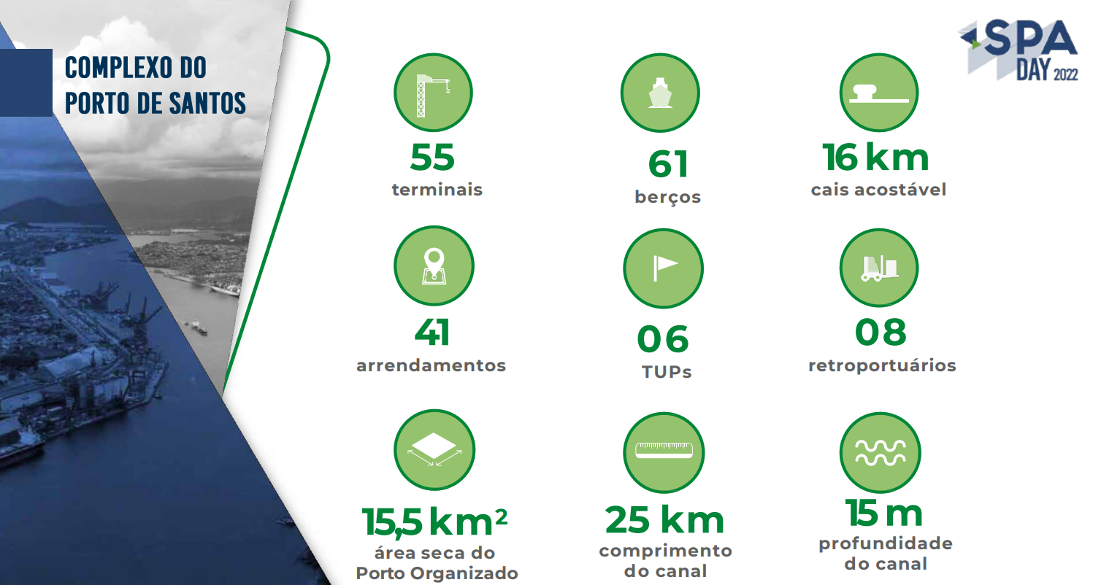
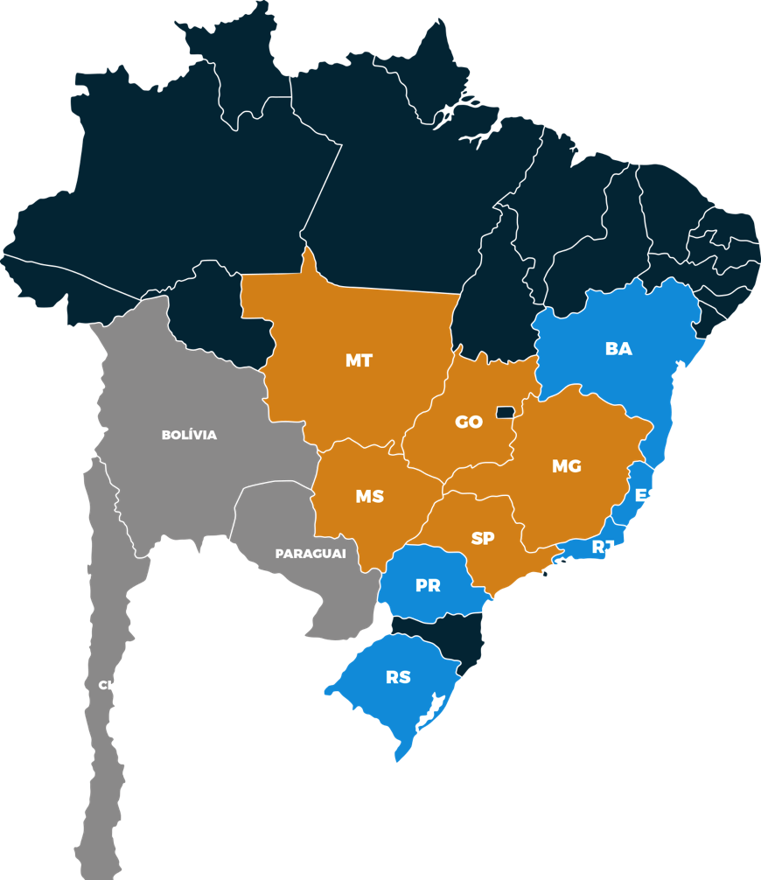
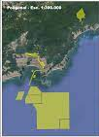
Contextualização
Contextualização do Porto de Santos
Características Gerais
Cargas variadas e diversos locais de atracação
Granel Sólido (Vegetal e Mineral), Granel Líquido, Container, Carga Geral, Passageiros, Cargas Vivas
54 Terminais
60 Berços de acordo com cada tipo de Carga
Maior porto da América Latina
16 km de extensão e 4.831 viagens/ano

Slide 5
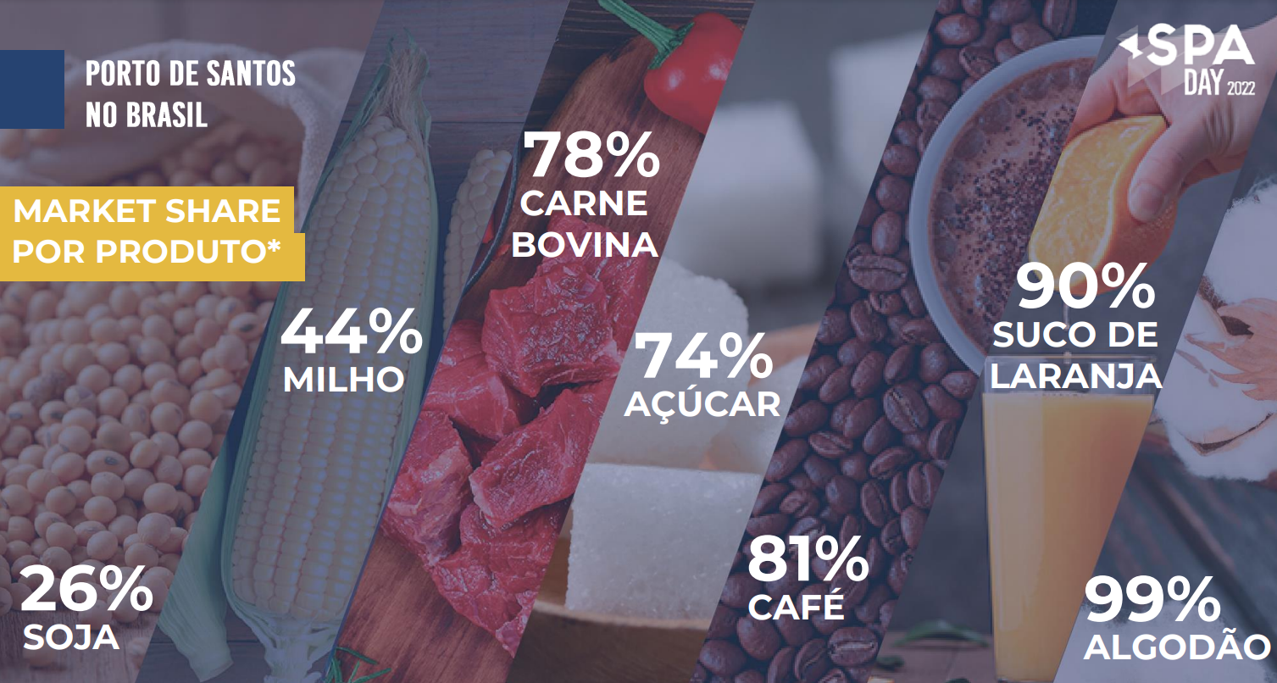
Contextualização
Contextualização do Porto de Santos
Características Gerais
Cargas variadas e diversos locais de atracação
Granel Sólido (Vegetal e Mineral), Granel Líquido, Container, Carga Geral, Passageiros, Cargas Vivas
54 Terminais
60 Berços de acordo com cada tipo de Carga
Maior porto da América Latina
16 km de extensão e 4.831 viagens/ano

Slide 6
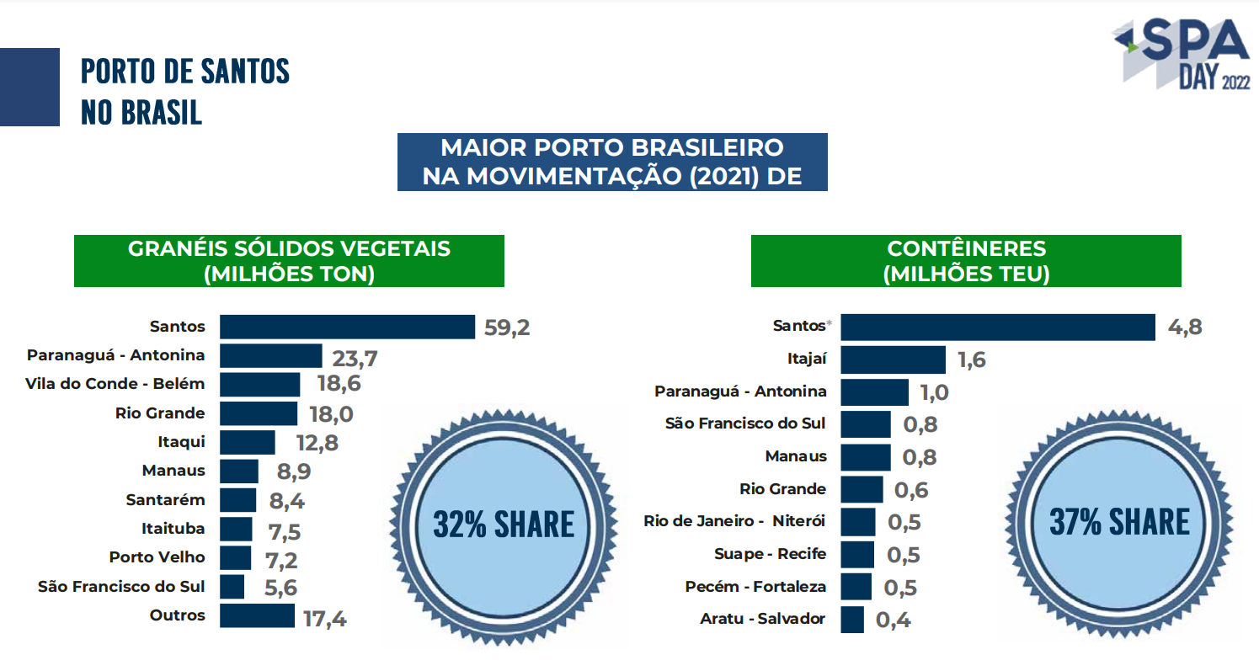
Contextualização
Contextualização do Porto de Santos
Características Gerais
Cargas variadas e diversos locais de atracação
Granel Sólido (Vegetal e Mineral), Granel Líquido, Container, Carga Geral, Passageiros, Cargas Vivas
54 Terminais
60 Berços de acordo com cada tipo de Carga
Maior porto da América Latina
16 km de extensão e 4.831 viagens/ano

Slide 7
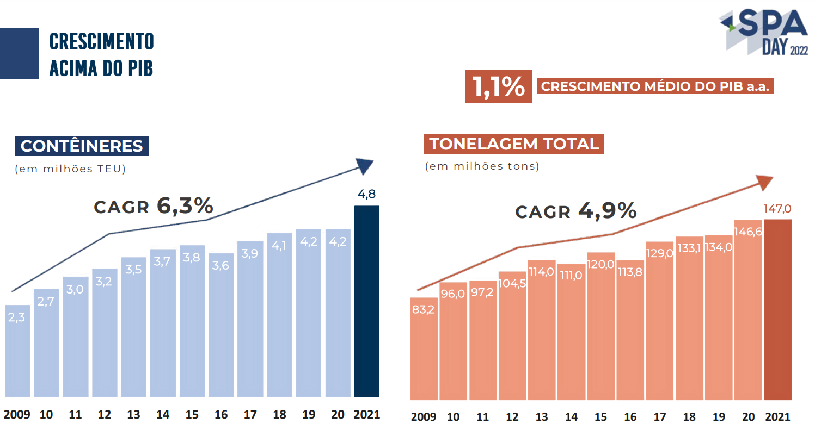
Contextualização
Contextualização do Porto de Santos
Características Gerais
Cargas variadas e diversos locais de atracação
Granel Sólido (Vegetal e Mineral), Granel Líquido, Container, Carga Geral, Passageiros, Cargas Vivas
54 Terminais
60 Berços de acordo com cada tipo de Carga
Maior porto da América Latina
16 km de extensão e 4.831 viagens/ano

Slide 8
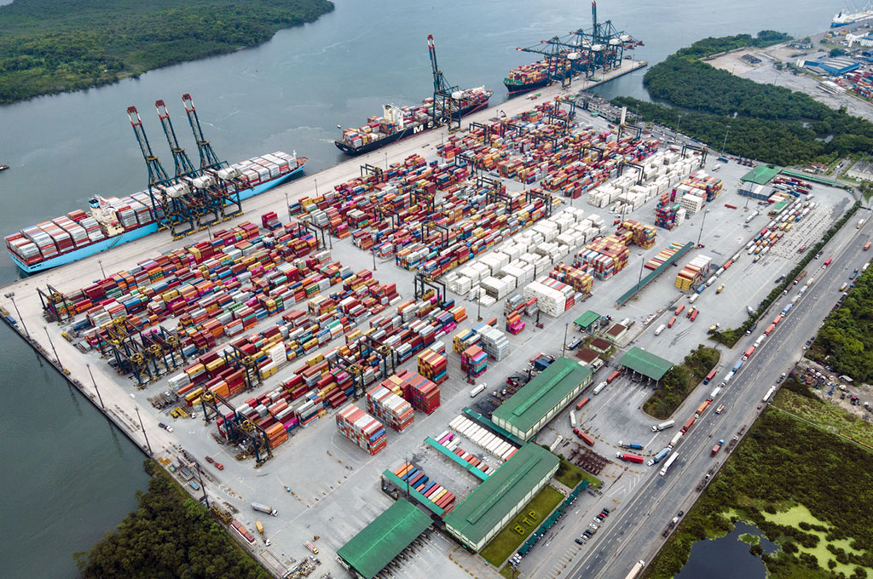
Contextualização
Contextualização do Porto de Santos
Características Gerais
Cargas variadas e diversos locais de atracação
Granel Sólido (Vegetal e Mineral), Granel Líquido, Container, Carga Geral, Passageiros, Cargas Vivas
54 Terminais
60 Berços de acordo com cada tipo de Carga
Maior porto da América Latina
16 km de extensão e 4.831 viagens/ano

Slide 9
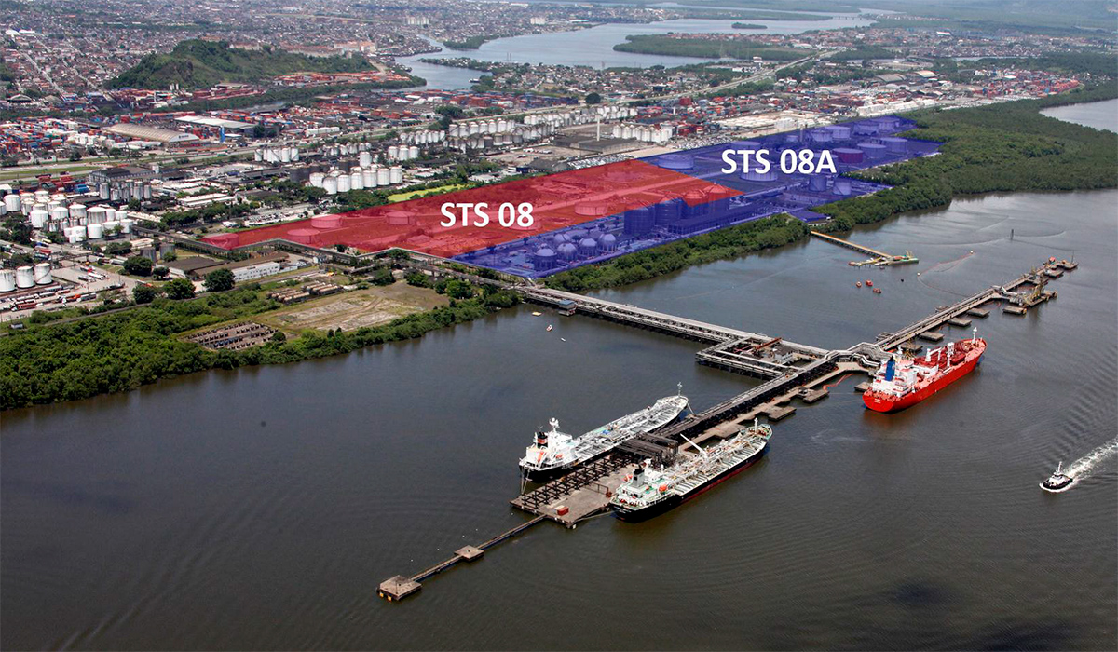
Contextualização
Contextualização do Porto de Santos
Características Gerais
Cargas variadas e diversos locais de atracação
Granel Sólido (Vegetal e Mineral), Granel Líquido, Container, Carga Geral, Passageiros, Cargas Vivas
54 Terminais
60 Berços de acordo com cada tipo de Carga
Maior porto da América Latina
16 km de extensão e 4.831 viagens/ano

Slide 10
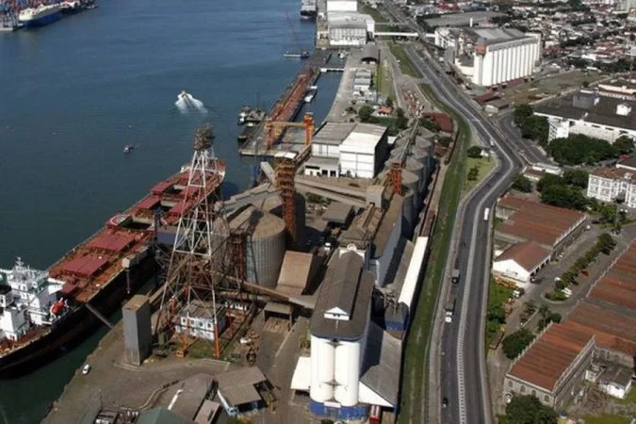
Contextualização
Contextualização do Porto de Santos
Características Gerais
Cargas variadas e diversos locais de atracação
Granel Sólido (Vegetal e Mineral), Granel Líquido, Container, Carga Geral, Passageiros, Cargas Vivas
54 Terminais
60 Berços de acordo com cada tipo de Carga
Maior porto da América Latina
16 km de extensão e 4.831 viagens/ano

Slide 11



Contextualização
Contextualização do Porto de Santos
Restrições
Físicas
Sensibilidade ao Clima
Legislação
Largura: de 800 mts à 1,3 km
Profundidade: de 13 à 15 mts
Tempo de Dragagem
Intempéries meteorológicas como ventos, chuvas e ressacas
Marés dioturnas: mudam a cada 12 horas
Janelas de 2 horas dos volumes das marés
Aprofundamento
Navegação: PIANC*
*Associação Mundial de Infraestrutura de Transporte Marítimo

Slide 12
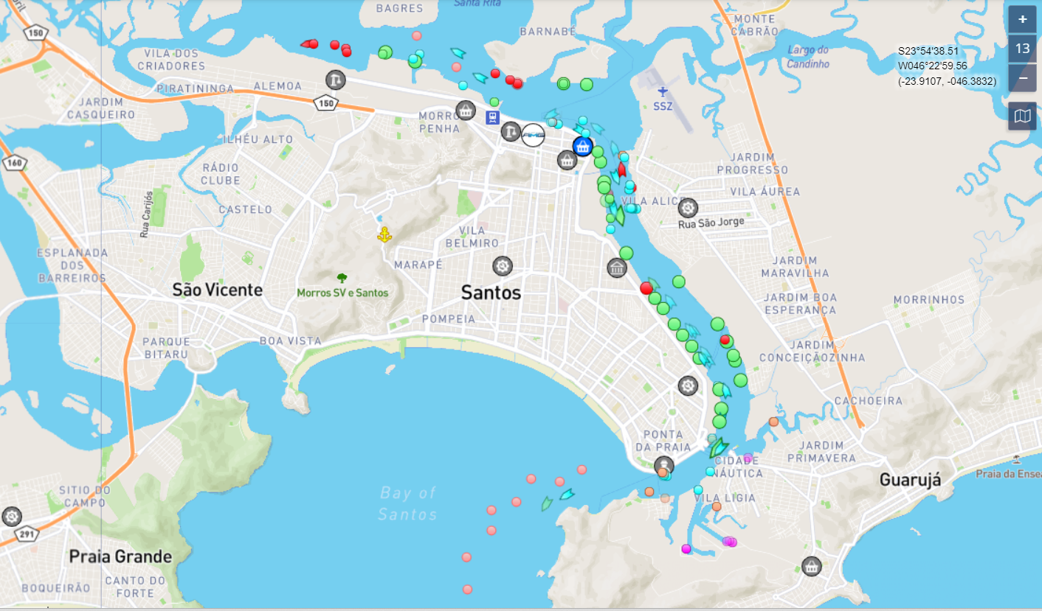
Contextualização
Contextualização do Porto de Santos
Características Gerais
Cargas variadas e diversos locais de atracação
Granel Sólido (Vegetal e Mineral), Granel Líquido, Container, Carga Geral, Passageiros, Cargas Vivas
54 Terminais
60 Berços de acordo com cada tipo de Carga
Maior porto da América Latina
16 km de extensão e 4.831 viagens/ano

Slide 13
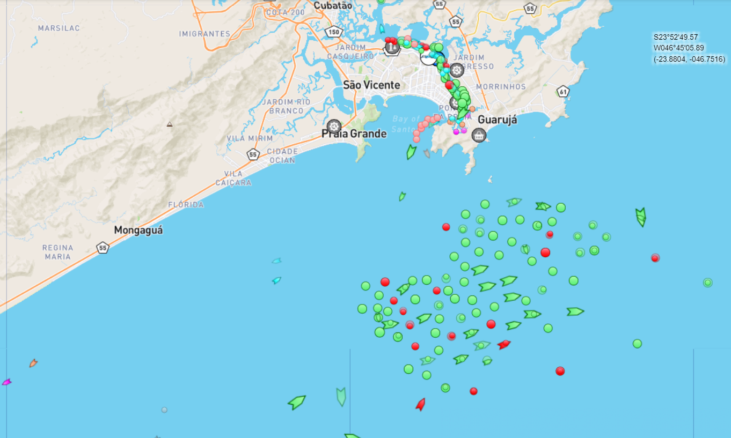
Contextualização
Contextualização do Porto de Santos
Características Gerais
Cargas variadas e diversos locais de atracação
Granel Sólido (Vegetal e Mineral), Granel Líquido, Container, Carga Geral, Passageiros, Cargas Vivas
54 Terminais
60 Berços de acordo com cada tipo de Carga
Maior porto da América Latina
16 km de extensão e 4.831 viagens/ano

Slide 14
OBRIGADO

